Slide 1
Sundhed - udfordringer og løsninger
Den næste time:
Indkredse problemer og udfordringer
Indkredse foreløbige løsninger
Foreløbig gruppedannelse

Slide 2
Brainbooster: Associationsøvelse
SUNDHED?
Grupper á 4: se én video hver. Præsentér helt kort bagefter: Hvad var indholdet? Hvilke problemstillinger? Og evt. løsninger? 10 min i alt.
https://youtu.be/SualJKOHXjU
https://www.dr.dk/nyheder/indland/video-ulighed-i-sundhed-her-doer-danskerne-tidligst
https://www.tv2nord.dk/nordjylland/unges-mentale-helbred-falder-vi-risikerer-at-miste-en-hel-generation
https://livsstil.tv2.dk/sundhed/2018-01-16-virker-mod-mindst-35-sygdomme-saa-meget-betyder-motion-for-din-sundhed

Slide 3
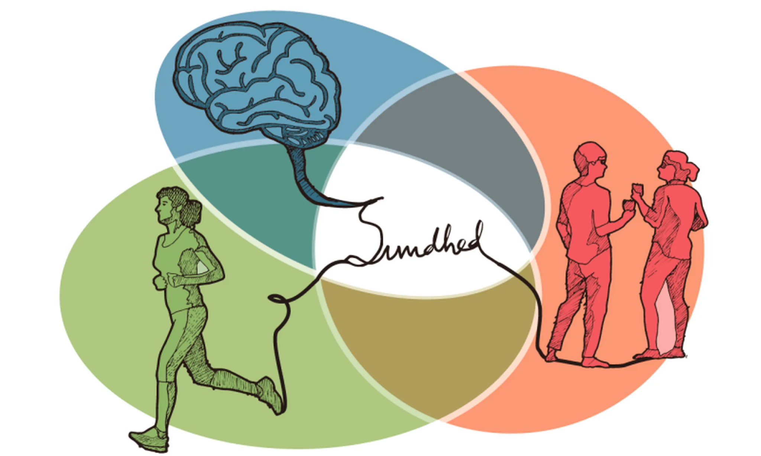

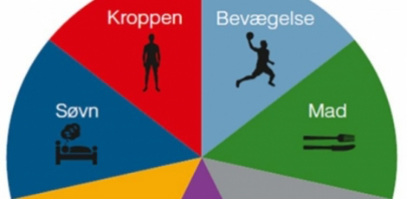
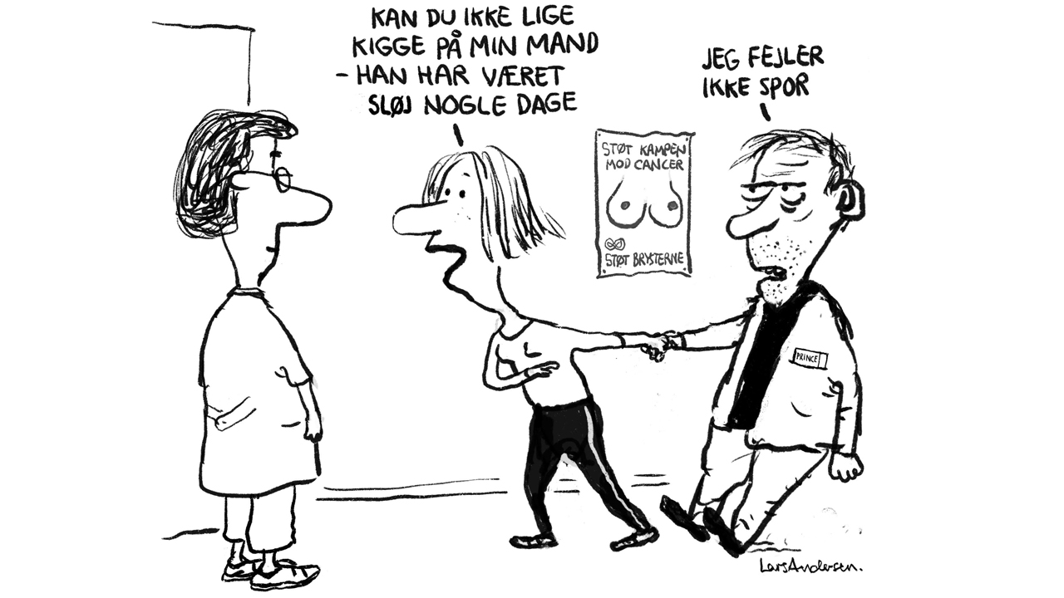
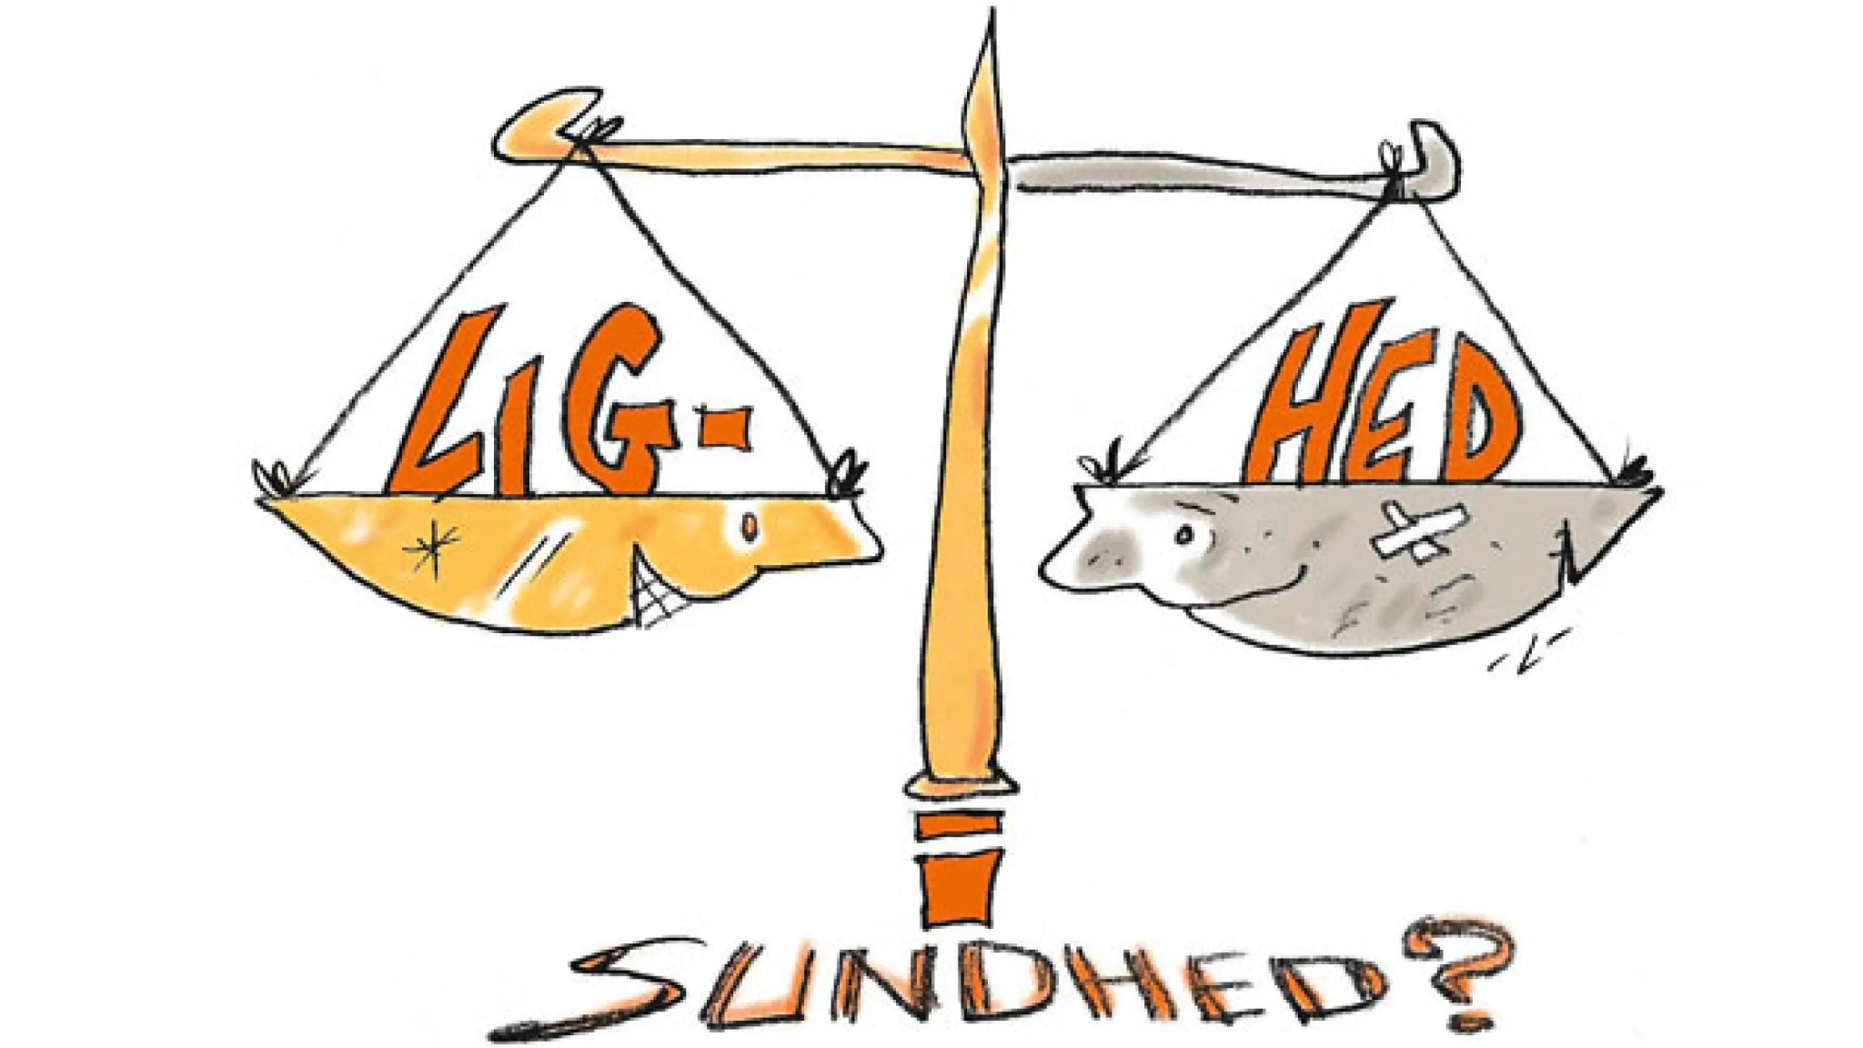
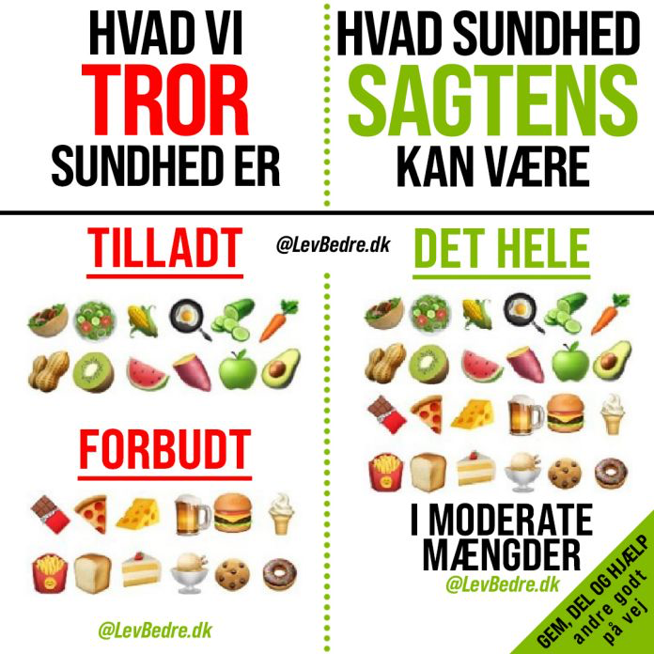
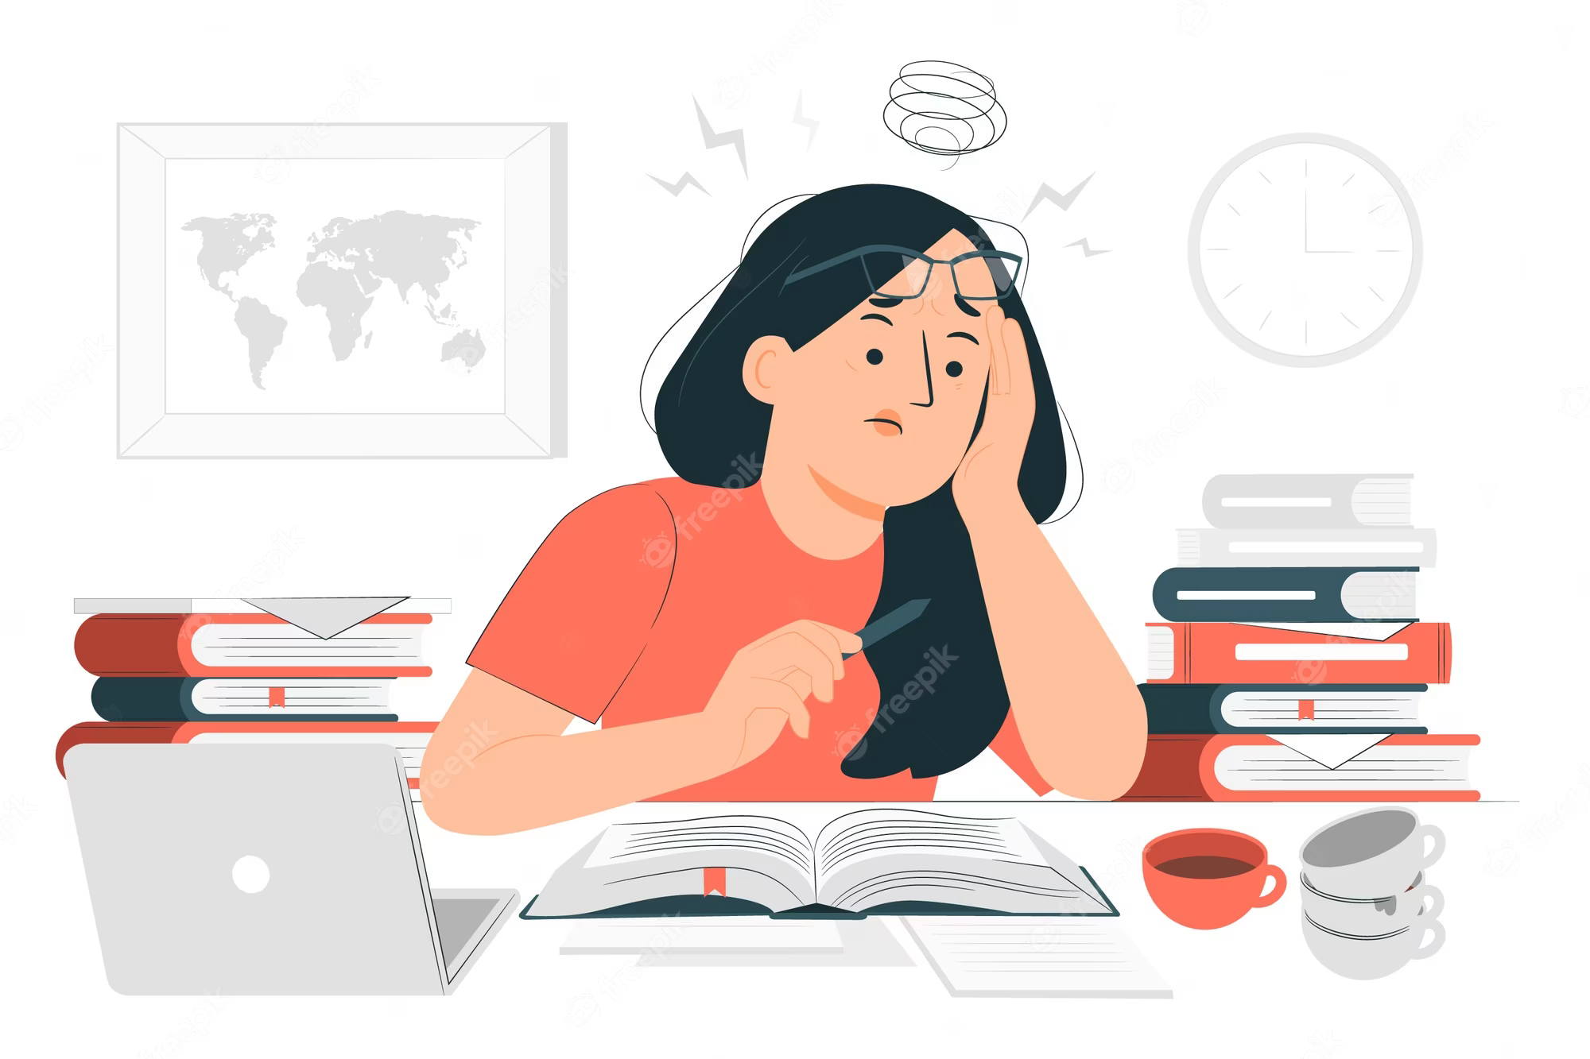
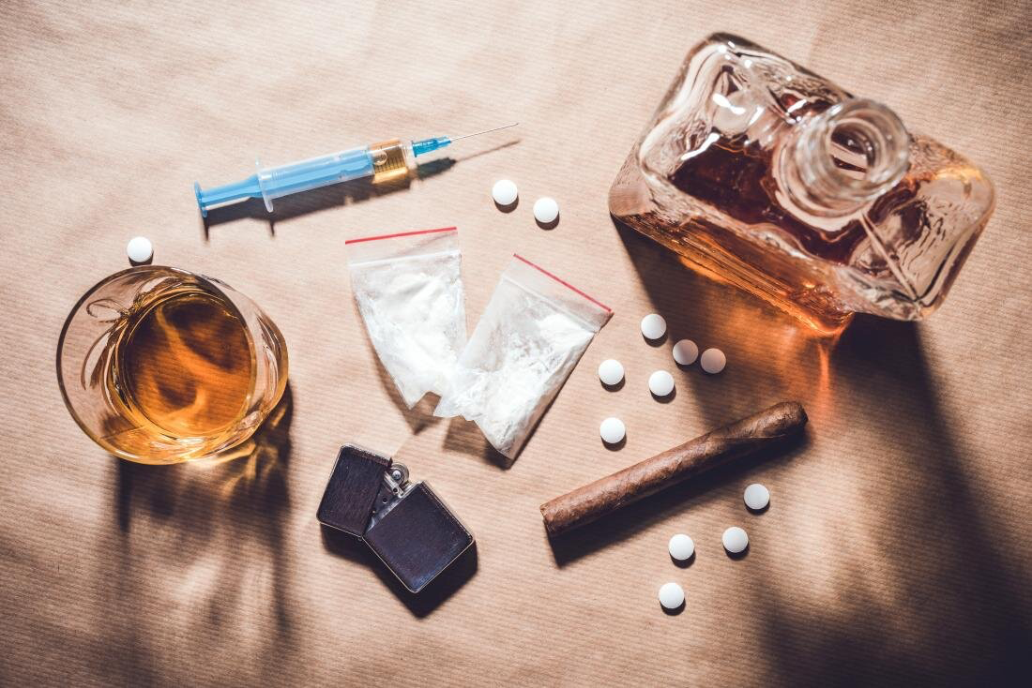

Kig på billederne: Hvilke udfordringer i forbindelse med sundhed kommer du til at tænke på? 10 min.

Slide 4
Grænser: kategoriseringsøvelse
Indplacér udfordringer i diagrammet under selvvalgt overskrift - som kan være de forskellige dimensioner (økonomisk, politisk, sociologisk)
Struktur (samfund)
Fx.
Lokalt
Analog
Ung
Fx.
Nationalt
Digitalt
Gammel
Aktør (individ)

Slide 5
Gå sammen i grupper og…
Diskuter jeres lokaliserede udfordringer.
Lav på baggrund heraf i gruppen en liste med de 3-5 bedste udfordringer/de udfordringer som umiddelbart tiltaler jer mest at arbejde med.
Skriv udfordringerne op på tavlen
Tidsramme: 15 min

Slide 6
Nu skal vi have dannet grupper…
Det kan være, at gruppen I har arbejdet i er helt enige og ønsker at arbejde med det samme, men det kan jo også være, det ikke er tilfældet…
Så skriv dit navn på tavlen ved den udfordring, som du kunne tænke dig at arbejde med.
Nu håber vi, det går op….

Slide 7
Arbejd med jeres emne
Gå sammen i grupperne og snak videre om jeres valgte udfordring og evt. løsninger/ideer.
Begynd at udfylde ide-skitsen (se Lectio) – den skal være færdigudfyldt efter vores næste modul (17.1).

